Slide 1
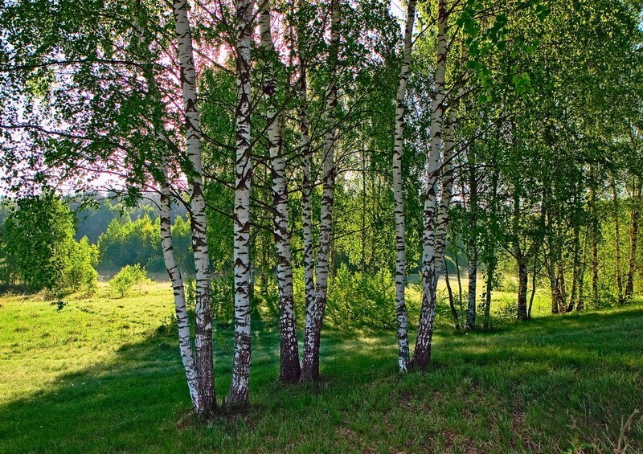
«Он был весь русский…»
Литературный вечер,
посвящённый жизни и творчеству
поэта А.Фатьянова

Slide 2
Алексей Иванович Фатьянов
1919 - 1959

Slide 3
«Он был весь русский.
Его внешность была русской,
его достоинства были русскими,
его недостатки были русскими,
его талант был русским…»
С. Никитин

Slide 4
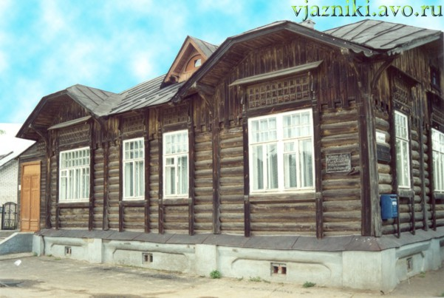
Фатьяновский дом в Малом Петрино

Slide 5
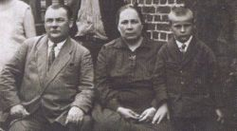
Фотография из семейного архива Фатьяновых

Slide 6
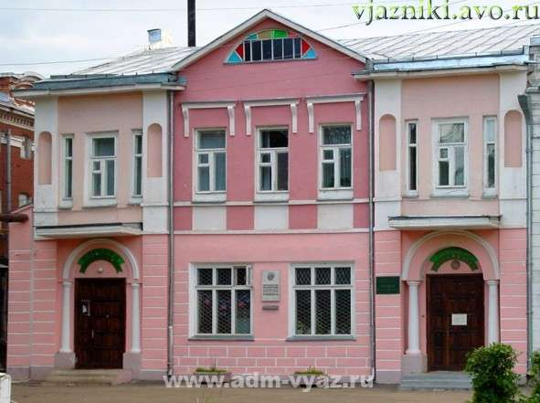
Дом Фатьяновых в Вязниках,
ныне – Музей песни

Slide 7
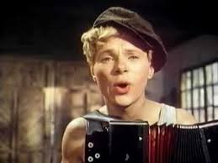
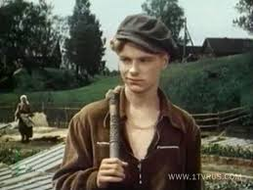
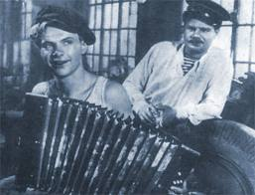
Кадры из кинофильма
«Солдат Иван Бровкин»

Slide 8
«Я всегда был, товарищи, весел,
Но сегодня не по себе,
Хочется нежных песен
О простой,
Трёхоконной избе,
О тропинках в задумчивых чащах.
О милом и очень родном,
О ласточках, быстро летящих,
О черёмухе под окном.
Потому что там, по соседству,
Как страницы потрёпанных книг,
Выронил я из детства
Самые лучшие дни».
А.Фатьянов
«Предо мною Москва в тумане…»
1937 год

Slide 9
«Уходил товарищ в бой
Насмерть с немцем биться.
В бой товарищ взял с собой
Горсть родной землицы.
Положил её на грудь
Он в платок расшитый,
Ведь на ней – не где-нибудь –
Столько лет прожито.
И тропинка узкая повела в поля.
Ой, землица русская, матушка – земля».
А.Фатьянов
«Горсть земли»
1942 год

Slide 10
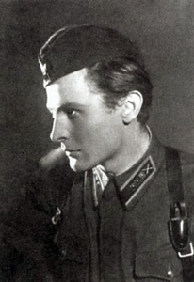
А. Фатьянов в форме старшего лейтенанта артиллерии
1941-1945 г.г.

Slide 11
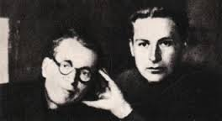
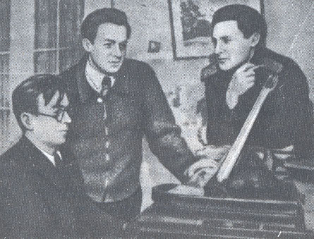
Композитор В.Соловьёв-Седой
и поэт А.Фатьянов
Больше восьмидесяти песен
было написано ими
в тесном сотрудничестве

Slide 12
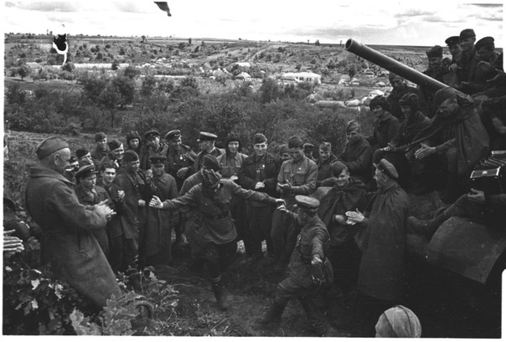
«На солнечной поляночке…»
(Музыка В.Соловьёва-Седого, слова А.Фаьянова)

Slide 13
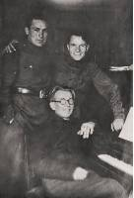
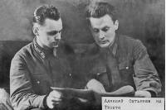
А.Фатьянов в годы Великой Отечественной войны

Slide 14
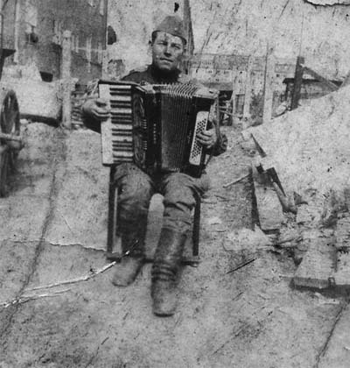
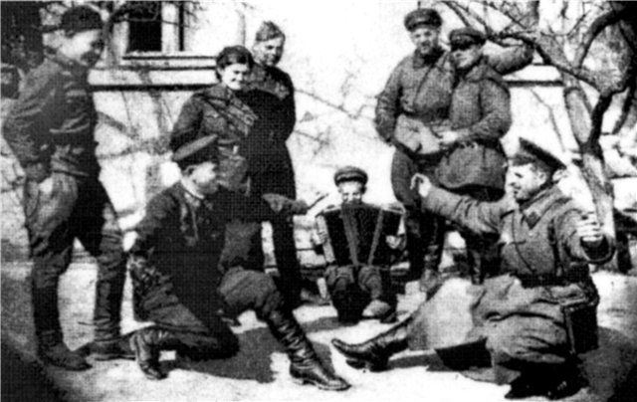
«Пришла и к нам на фронт весна,
Солдатам стало не до сна –
Не потому, что пушки бьют,
А потому, что вновь поют,
Забыв, что здесь идут бои,
Поют шальные соловьи.
А.Фатьянов «Соловьи»

Slide 15
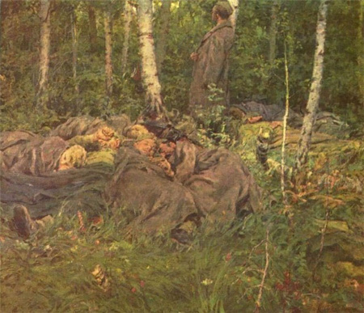
«Соловьи»
(музыка В.Соловьёва – Седого, слова А.Фатьянова)

Slide 16
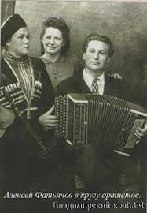
«Узнавшие горе. Хлебнувшие горя.
В огне не сгорели. В боях уцелели.
Никто не расскажет смешнее историй,
И песен никто не споёт веселее.
Ну что ж, что гремят бесконечные залпы?
Взлетает гармошка, сверкая резьбою.
И слушая песню, никто не сказал бы,
Что час лишь, как парни вернулись из боя.»
А.Фатьянов
«Весёлые парни»
1943 г.

Slide 17
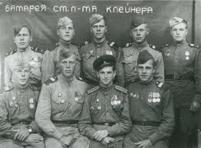
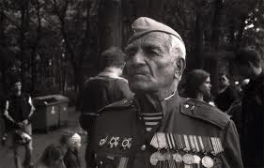
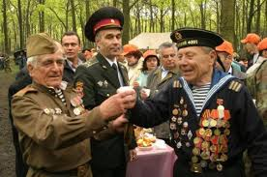
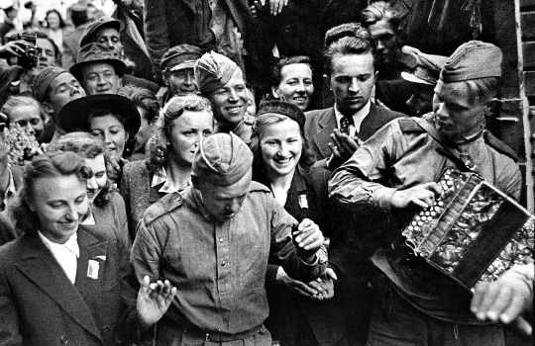
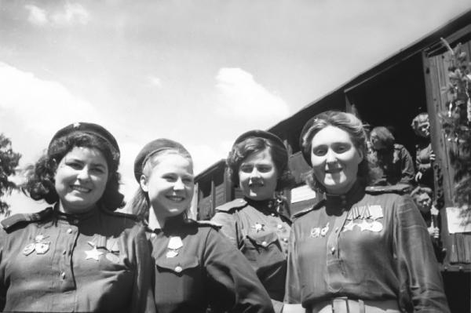
«Где же вы теперь, друзья-однополчане?»
(музыка В.Соловьёва-Седова, слова А.Фатьянова)

Slide 18
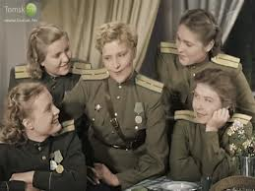
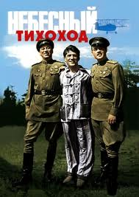
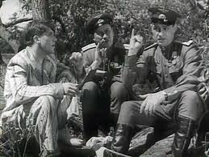
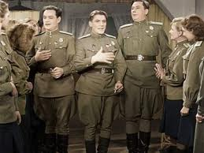
Кадры из кинофильма
«Небесный тихоход»

Slide 19
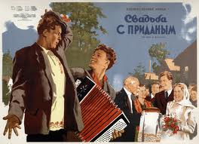

Slide 21
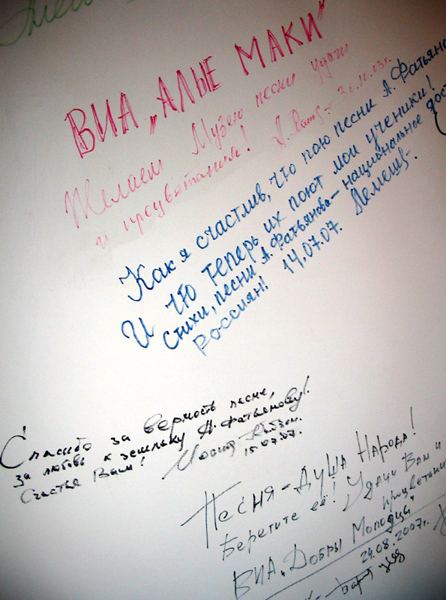
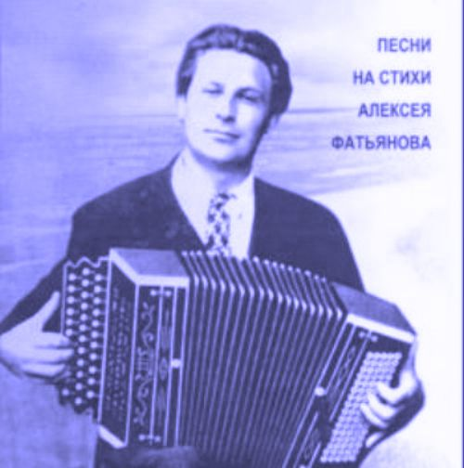
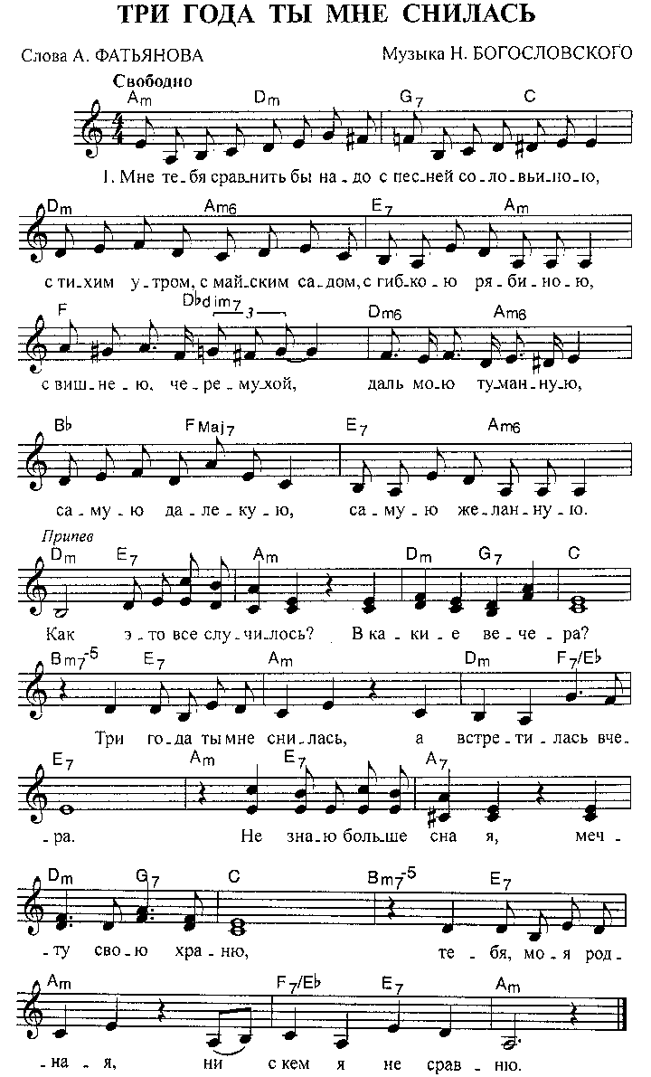

Slide 22
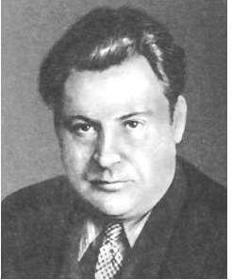
«Ему не везло — при жизни у него вышла только маленькая книжечка стихов
во Владимирском издательстве.
Его часто кусали
в газетах и журналах...
Но ему чертовски везло, он родился в рубашке,— он был одним из любимейших поэтов народа,
поэтов, чьи песни пелись
буквально на всех углах».
Ошанин Л.
Как создавалась песня.
1967.

Slide 23
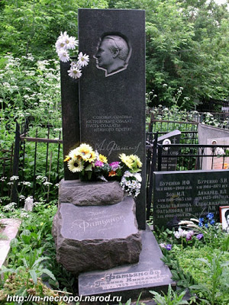
Могила А.И.Фатьянова в Москве на Ваганьковском кладбище

Slide 24
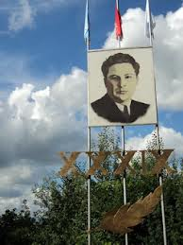
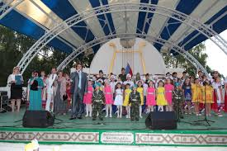
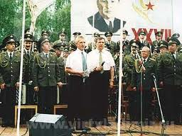
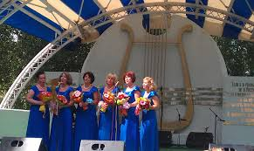
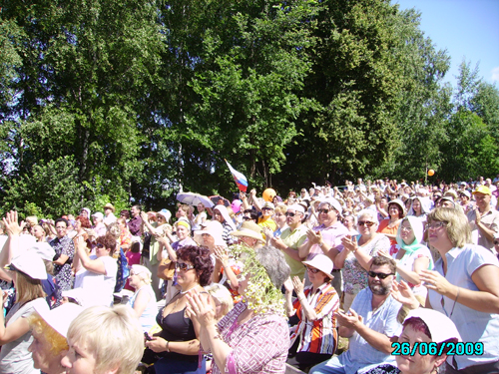
На Фатьяновском празднике
в Вязниках

Slide 25
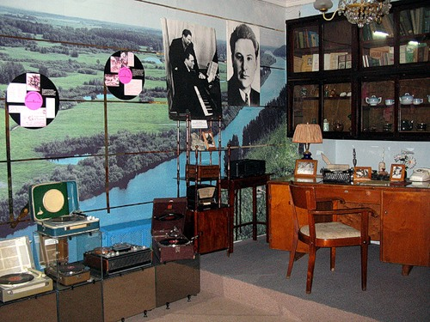
В Музее песни XX века в Вязниках

Slide 27
Презентация выполнена учителем русского языка и литературы МБОУ «Липенская оош» Пеконкиной Н.Н.

Slide 28
Источники:
http://er3ed.qrz.ru/index.htm
http://ru.wikipedia.org/
http://fatyanow.narod.ru
http://www.stihi.ru
http://sovmusic.ru

